Slide 1

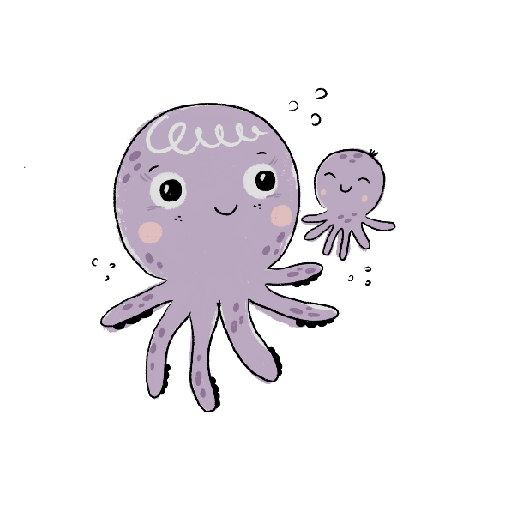
Плавание детей раннего возраста как способ укрепления здоровья с рождения и пропаганда здорового образа жизни
Седлецкая Анна
руководитель
акваклуба
«Осьминожки»
г. Петрозаводск

Slide 2
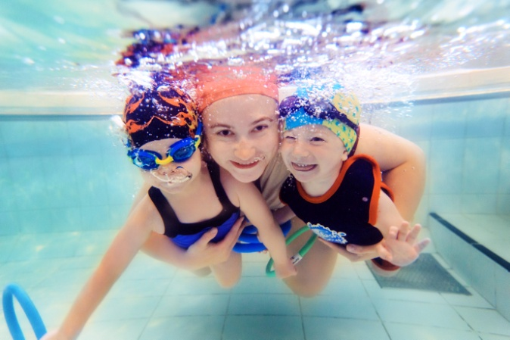
*Врач *Инструктор по грудничковому плаванию *Член Международной Ассоциации Грудничкового плавания *Спикер и слушатель конференций по раннему плаванию в Москве, Санкт-Петербурге, Новосибирске *пройдено множество курсов, семинаров и обучающих программ по раннему плаванию и гидрореабилитации *мама двух дочек
Седлецкая Анна Анатольевна

Slide 3
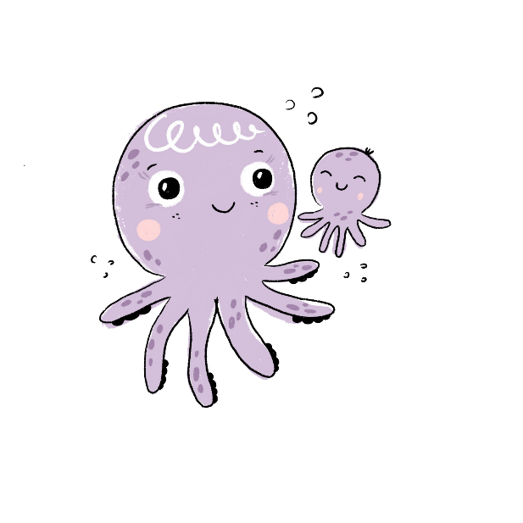
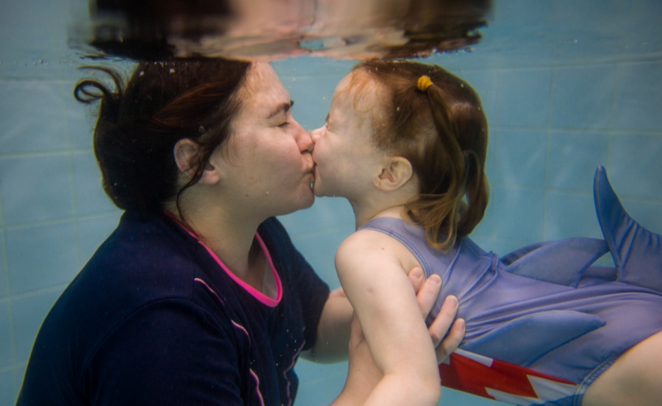
*Специалист с высшим медицинским образованием, *член, спикер Международной Ассоциации Раннего плавания * переподготовка на кафедре «физическое воспитание и спорт» по специальности « Плавание грудного, раннего и дошкольного возраста», г.Новосибирск * Обучалась на курсах: «Грудничковое плавание» сертификат специалиста международного образца *« Гидрореабилитация для детей с особенностями развития» *« Обучение плаванию стилями детей от 3 лет» * « Обучение плаванию детей с РАС ,
гиперактивностью» *« Игровые техники на занятиях в воде» *«Фитнес для особенных детей» *« Особенности занятий в бассейне с
недоношенными детьми» *«Особенности занятий в бассейне с детьми с
варусной и вальгусной деформацией ног» * «запуск речи»

Slide 4
*Детский акваклуб Осьминожки существует в Петрозаводске уже 9 лет. * занятия для детей с 3 х месяцев до 4х лет * занимаются как обычные дети, так и дети с особенностями здоровья * индивидуальные, групповые и инклюзивные группы

Slide 5
Занятия в бассейне: *Способствуют развитию дыхательной системы *Улучшают кровообращение, работу сердца *Формируют правильную осанку, улучшают межпозвонковый обмен веществ *Предупреждают мышечную дистонию, плоскостопие, сколиоз *В воде кожа начинает «дышать» , выделяя вредные вещества и очищая потовые железы *Укрепляют ЦНС *Укрепляют мышечный корсет (как следствие-предупреждают неправильное расположение внутренних органов и их неправильную работу) *Способствуют активации речевых центров

Slide 6
*нормализуется сон *Нормализуется стул (за счет гидромассажа животика) *Улучшается аппетит *Повышается общий тонус организма *Формируется правильная осанка *Увеличивается выносливость *Улучшается настроение * Развивается речь и коммуникативные навыки
У детей:

Slide 7
За время существования клуба *было проведено более 10000 занятий, *ежемесячно оздоравливалось более 50 малышей, *всего мы выпустили более 600 детей Петрозаводска. За 2020-2021год мы провели *более 1200 занятий, из них -более 400 занятий с недоношенными детьми, -более 360 индивидуальных занятий с детьми с особенностями здоровья -более 400 инклюзивных занятий (в группе с обычными детьми занимаются дети с особенностями)

Slide 8
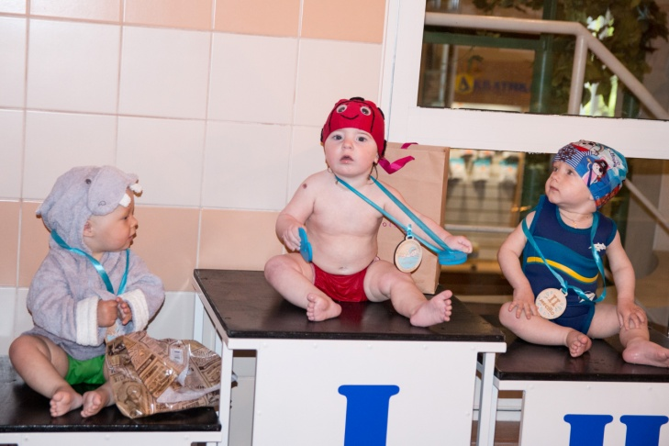
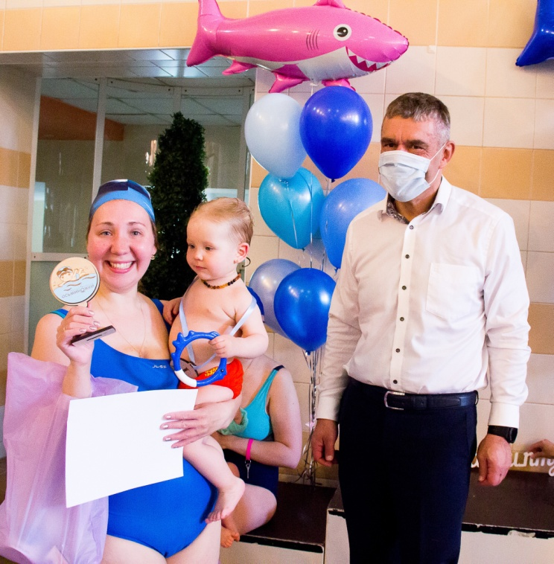
С 2016г мы проводим Фестиваль Раннего плавания, который проходит 1 июня, в честь Дня Защиты Детей и где малыши демонстрируют все, чему научились в течение года. Родители и дети получают массу положительных эмоций, все без исключения получают подарки, а победители – медали и кубки. В 2021 году на фестивале приняло участие 50 человек, его посетил мэр города и вручил кубки победителям.

Slide 9
За весь период существования на наших занятиях оздоравливались дети с такими заболеваниями ,как: *синдром Флетчера-Колинза, * РАС, *врожденное отсутствие верхних конечностей, *синдром Гретта, *опухоль головного мозга, * кривошея, *задержка речевого развития, * ДЦП *эндокринные аномалии * тугоухость *врожденные пороки сердца * синдром Дауна

Slide 10
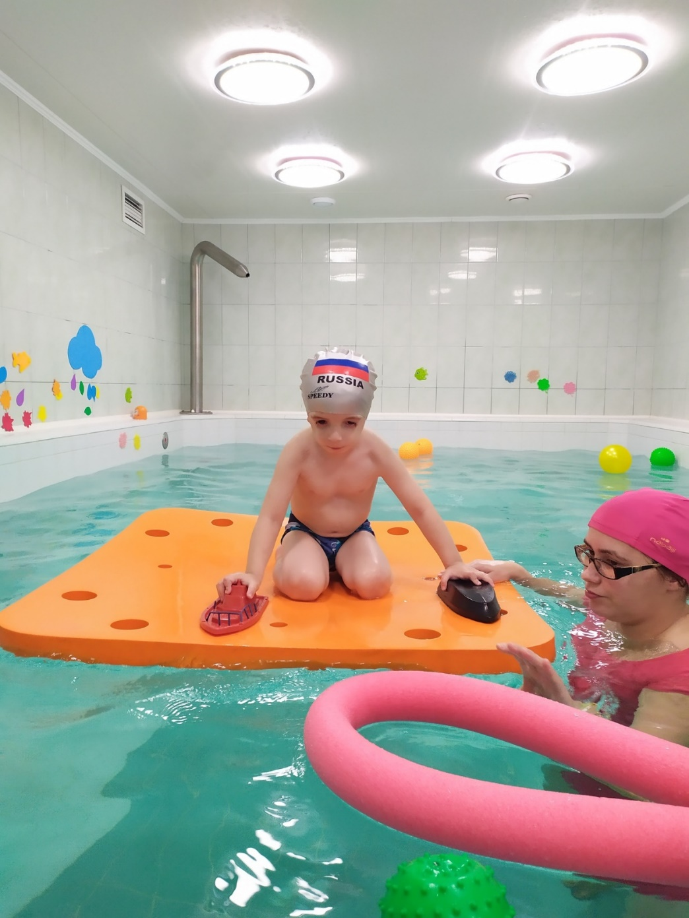
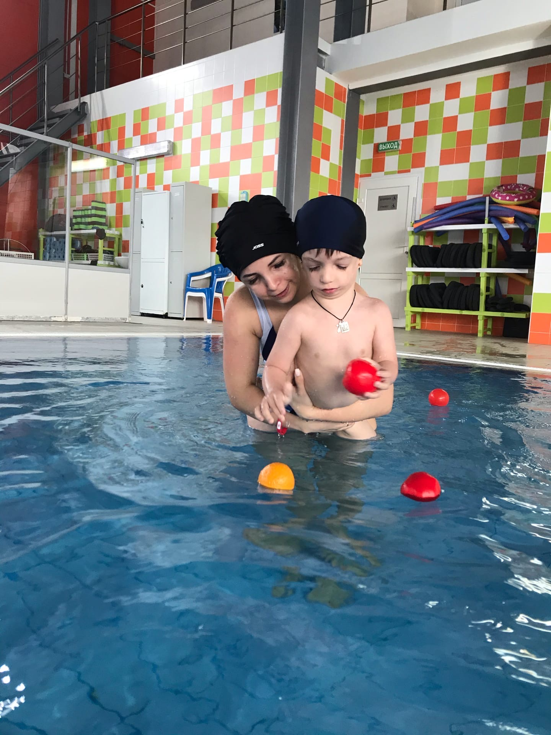


Slide 11
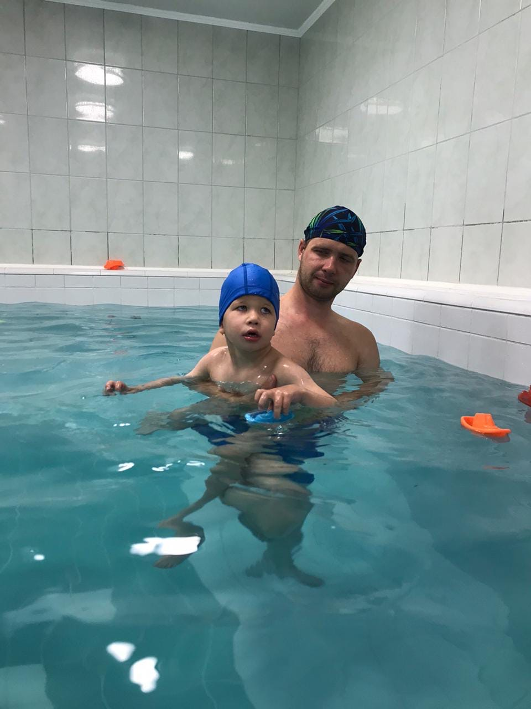
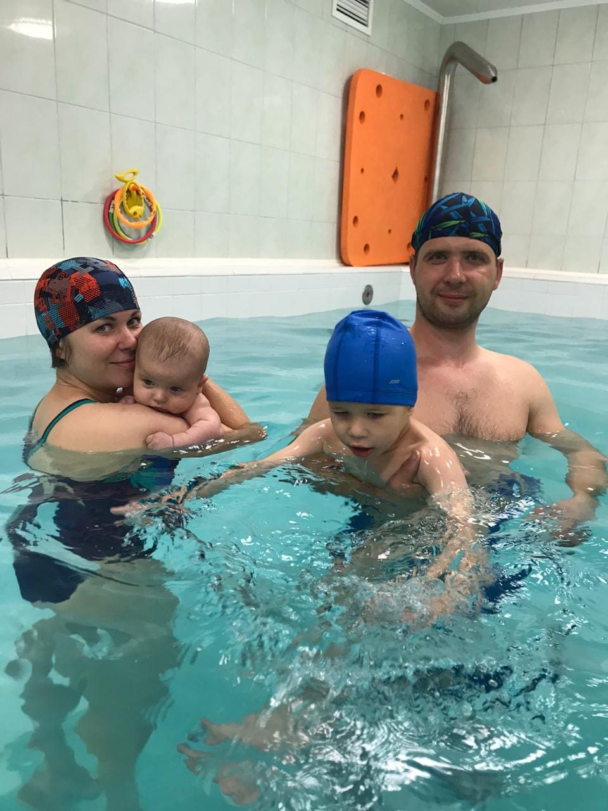


Slide 12
За время занятий в нашем клубе родители отметили выраженный оздоровительный эффект: *сократилось количество простудных заболеваний *улучшилось общее самочувствие детей *уменьшились проблемы с тонусом *уменьшились логопедические проблемы *улучшилось общее самочувствие детей и их психо-эмоциональное состояние *улучшились социальные навыки в общественных заведениях

Slide 13
Варианты занятий:
Групповые занятия в формате мама и малыш – для нормотипичных детей
Индивидуальные занятия –инструктор занимается только одним ребенком, подбирает программу только с учетом его конкретных диагнозов, дают наилучший эффект при регулярном посещении бассейна
Групповые занятия для детей с особенностями здоровья – когда в группе занимается несколько детей с особенностями, вместе с родителями.
Инклюзивные группы – в группе с обычными детьми занимается ребенок с ОВЗ.

Slide 14
Детям до 1 года редко ставят «особенный» диагноз, исключения составляют некоторые генетические особенности.
Поэтому, дети до 1 года вполне могут заниматься в группе по программе для обычных детей, потому что комплекс упражнений направлен на развитие двигательных функций, мелкой моторики, сенсорной системы, и будет одинаково полезен как здоровым, так и малышам с особенностями здоровья.
Дети старше 1 года , имеющие диагнозы и задержку в развитии могут заниматься в группах, в соответствии со своими навыками (чаще, с детками чуть младше своего возраста), где прорабатываются все те же комплексы, описанные выше

Slide 15
Как проходят занятия: занятия представляют из себя комплекс, состоящий из *водной гимнастики *массажа *элементов плавательных движений *упражнений, подводящих к плаванию *тренировки задержки дыхания и ныряния *игр на развитие моторных навыков *приемов, направленных на сенсорное развитие – используются разнообразные тактильные материалы

Slide 16
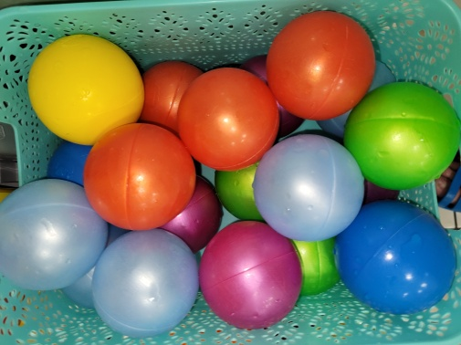
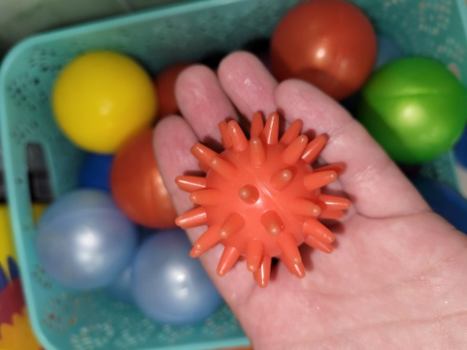
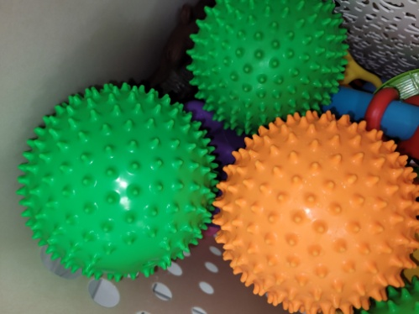
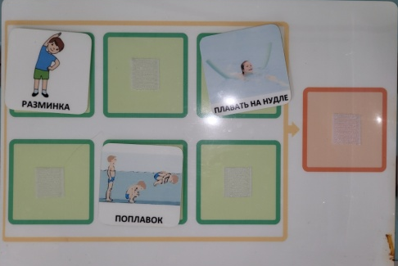
Особенности наших занятий
На занятиях используется большое количество инвентаря разной фактуры – для развития тактильной чувствительности, массажа и стимуляции речевых центров – это актуально как для здоровых детей раннего возраста, так и для детей с задержкой речевого развития
Занятия происходят в игровой форме – что повышает вовлеченность в занятия и улучшает эмоциональный фон как детей, так и родителей, и, как следствие , достижение хороших результатов
Для детей с особенностями речевого развития используем карточки Пекс – дети, не понимающие обращенную речь хорошо реагируют на инструкции в картинках

Slide 17
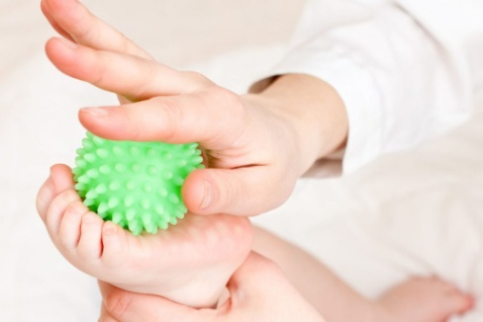
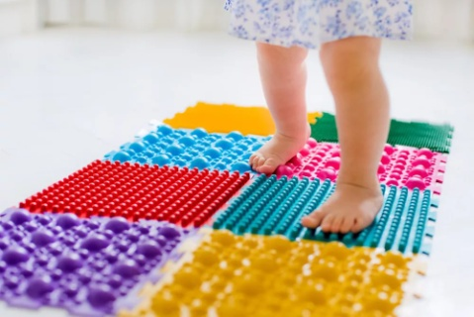
Особенности наших занятий
Во время занятий используются:
суставная гимнастика и упражнения для формирования свода стопы – для профилактики плоскостопия
Элементы динамической гимнастики – для улучшения подвижности суставов, улучшения их кровоснабжения
Упражнения для нормализации мышечного тонуса – для расслабления спазмированных мышц и активации мышц со слабым тонусом
Упражнения для формирования правильной осанки и для коррекции имеющихся нарушений осанки
Упражнения на баланс и равновесие – это тренирует мозжечок и вестибулярный аппарат – для хорошей координации движений

Slide 18
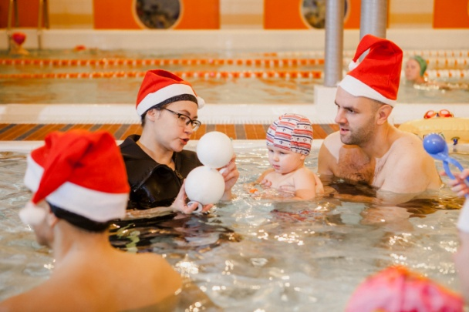
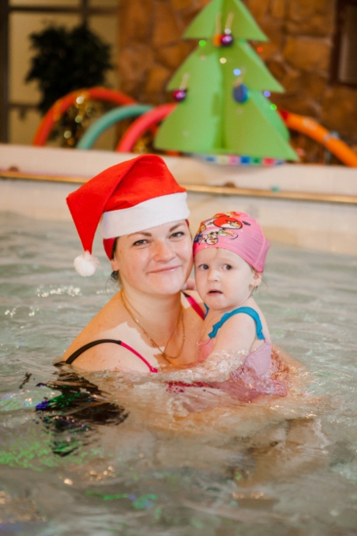
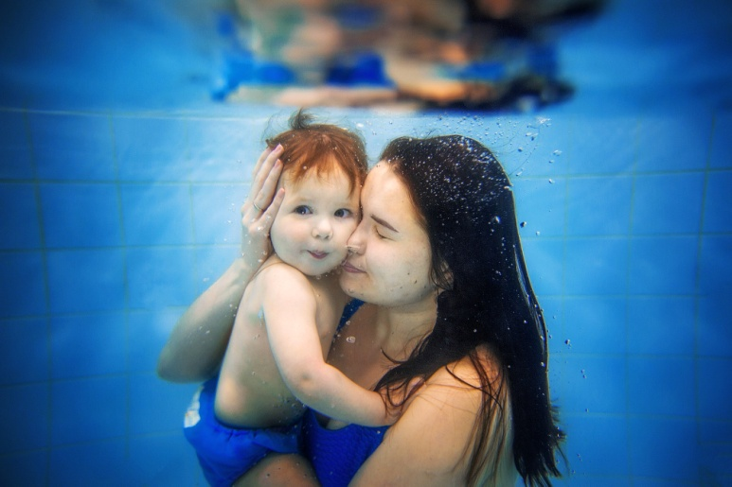
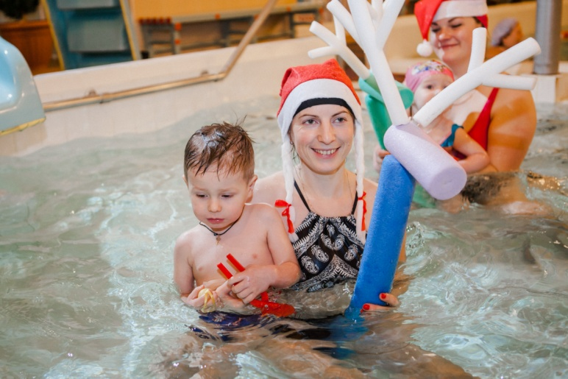
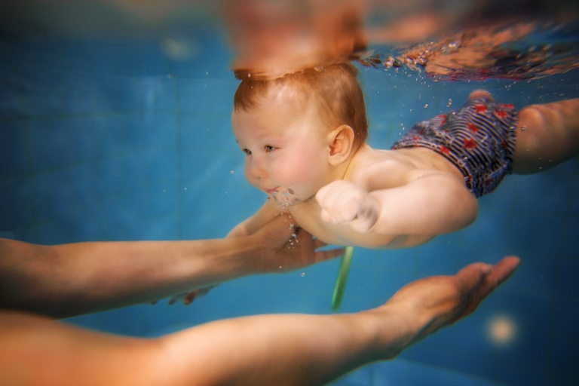
Особенности наших занятий
часто проводим тематические занятия (осень, зима,
весна, лето)
Праздничные семейные занятия пользуются большим спросом – новый год, 8 марта, 23 февраля
Подводные и надводные фотосессии – необычные фотоснимки украшают семейные альбомы и закрепляют семейные ценности

Slide 19
Польза занятий в бассейне с самого раннего возраста очевидна: *происходит закаливание * общее укрепление организма *развивается выносливость * дети социализируются * родители приобретают единомышленников * с детства закрепляется стремление к здоровому образу жизни и физической активности

Slide 20
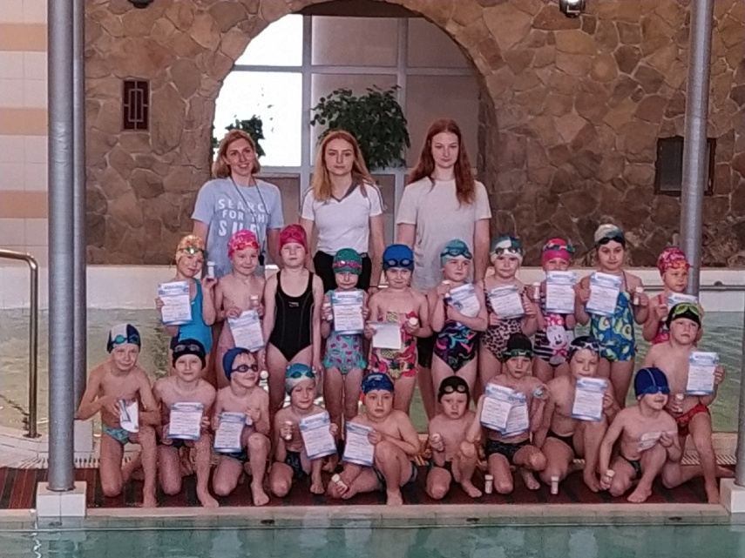
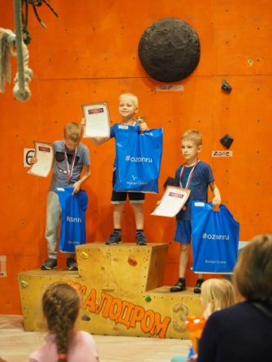
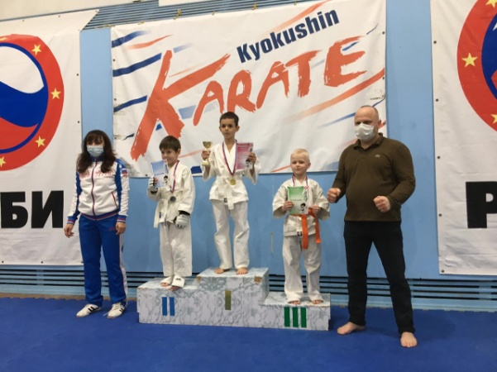
Наши выпускники успешны не только в плавании, но и - в танцах разных направлений - борьбе и боксе - спортивной и художественной гимнастике - велоспорте - теннисе - футболе - скалолазании Мы верим, что помогли укрепить их здоровье и развить выносливость, а так же привить любовь к спорту и физкультуре

Slide 21
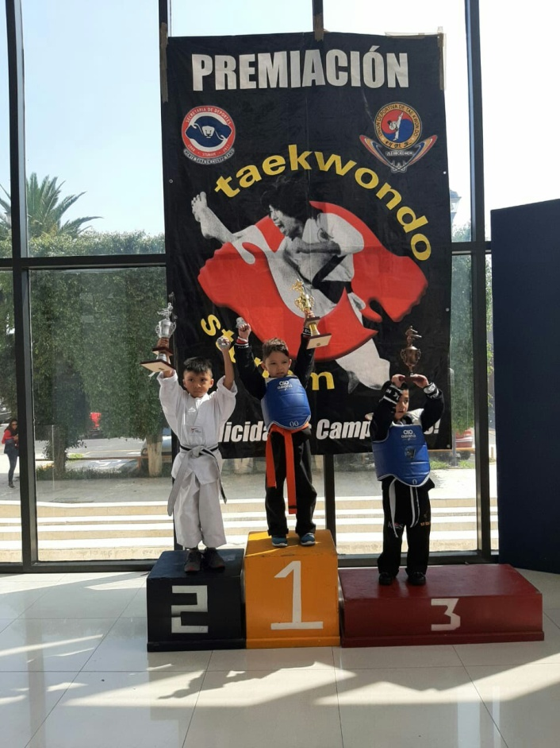
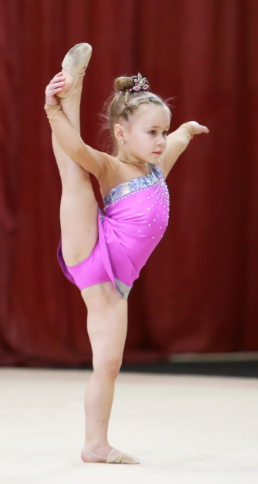
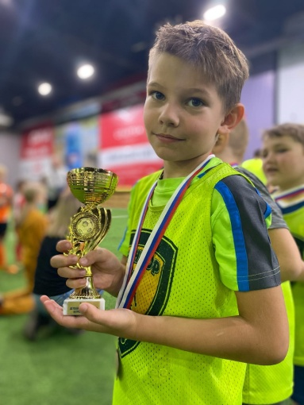
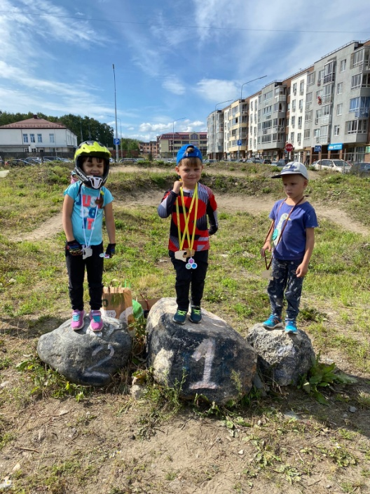
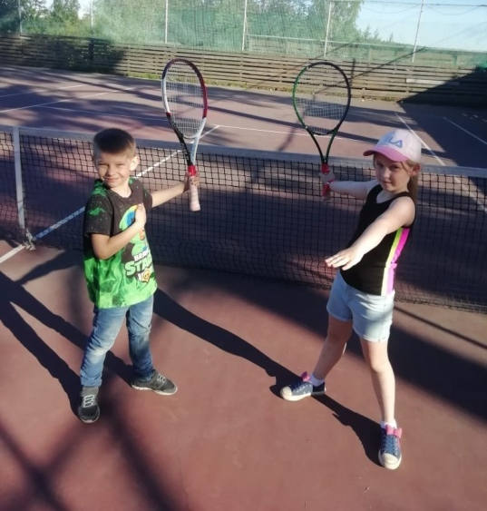
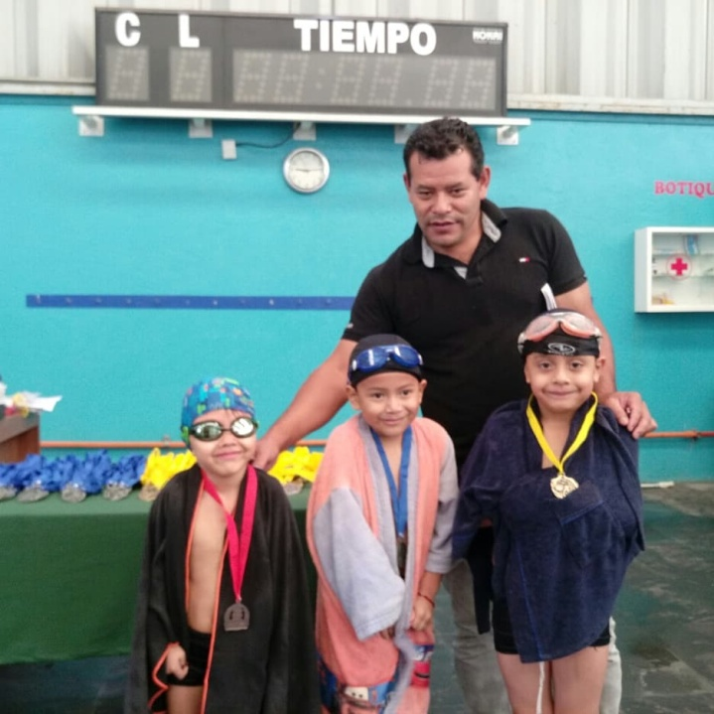
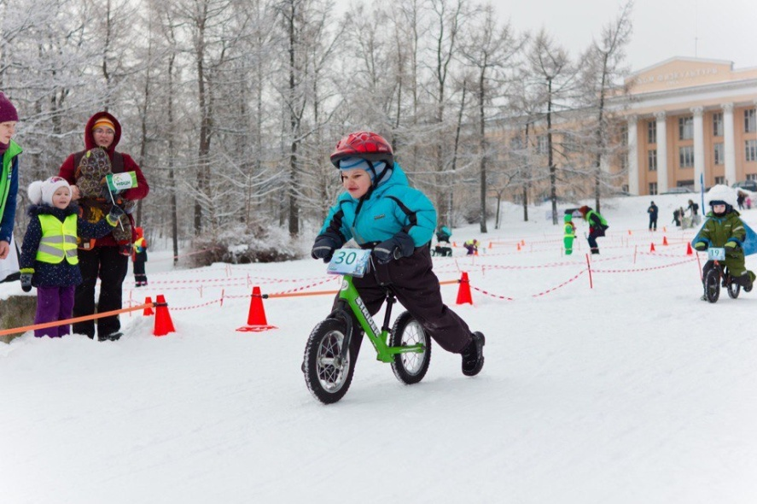
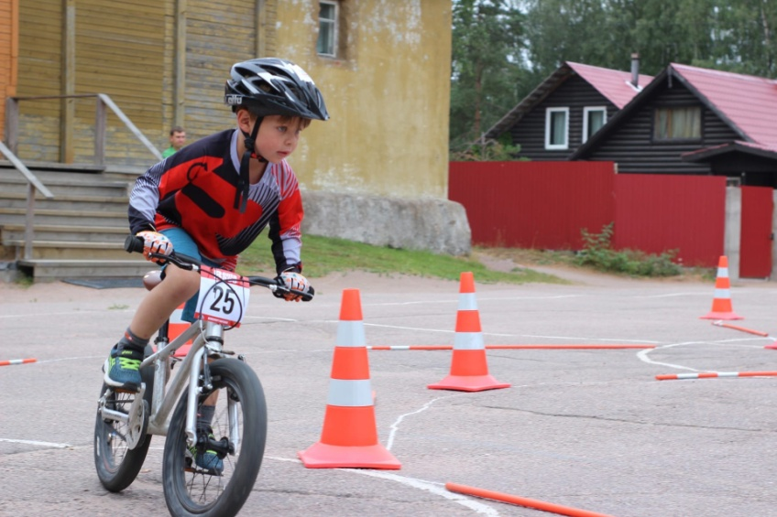
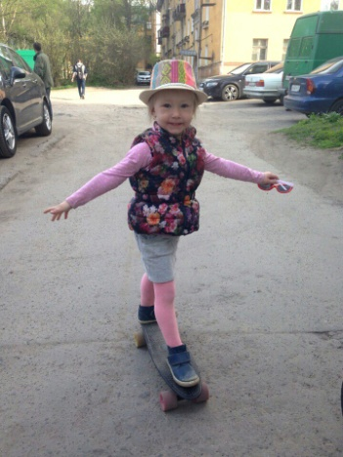
Наши выпускники

Slide 22
Кроме занятий в бассейне мы ведем просветительскую деятельность – участвуем в проектах по подготовке к родам, обучая мам первым купаниям младенцев, а так же на нашем канале Utube https://www.youtube.com/channel/UCll1DUMbS_vgU2Kd8LHAc5Q можно посмотреть наши видеоролики о пользе раннего плавания, о мифах и страхах родителей

Slide 23

Кроме того, мы запустили занятия по аквапренатальной подготовке беременных - теперь занятия проходят и для мам в ожидании, облегчая течение беременности и подготавливая их к родам

Slide 24
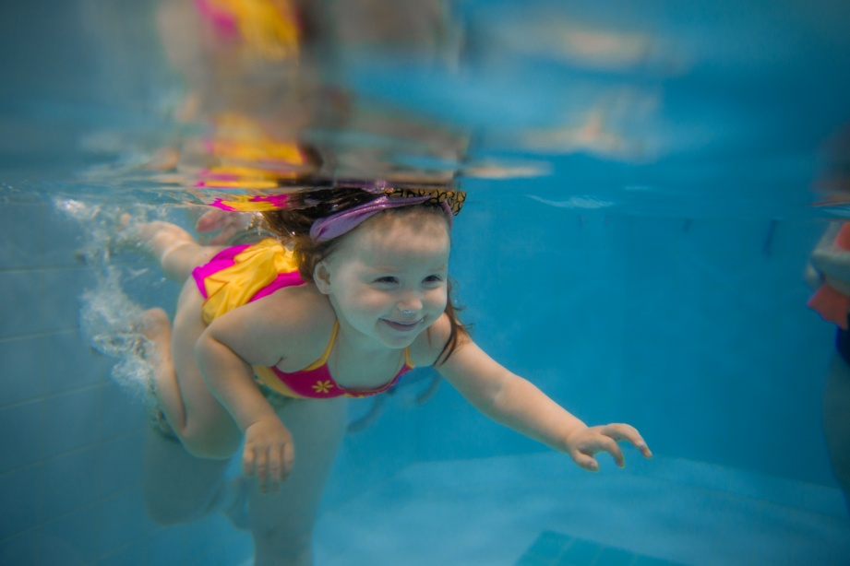
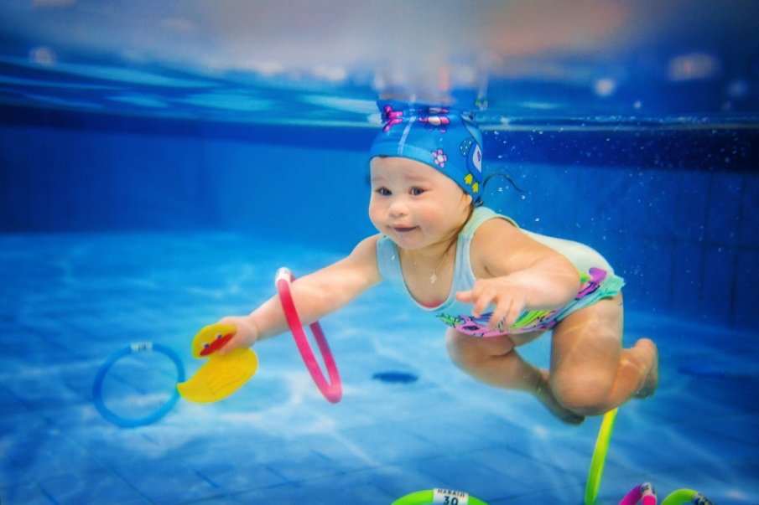
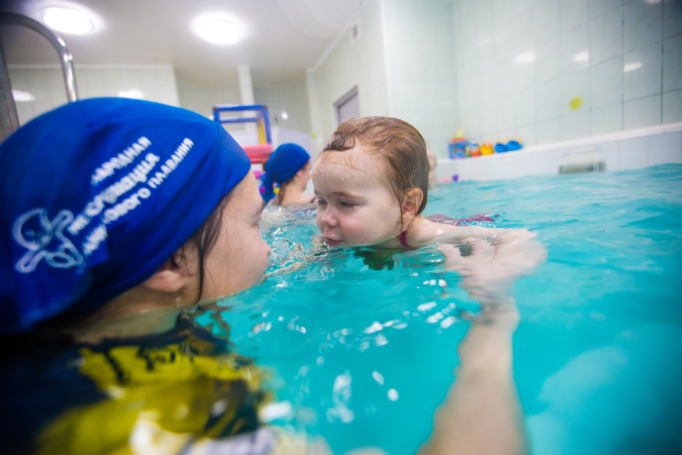
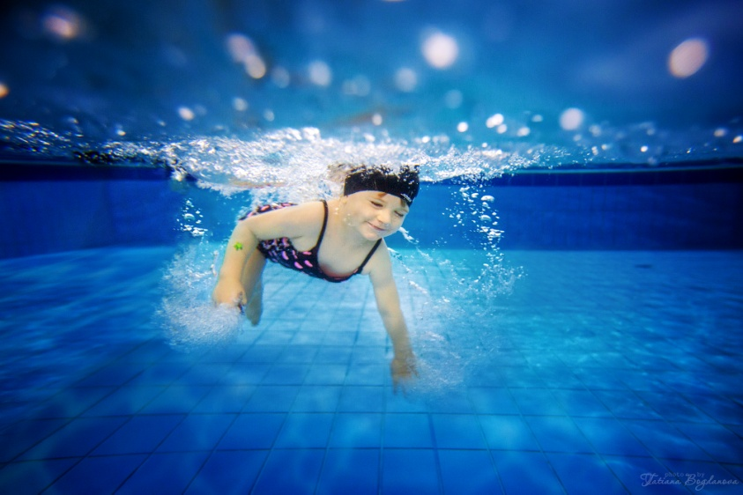
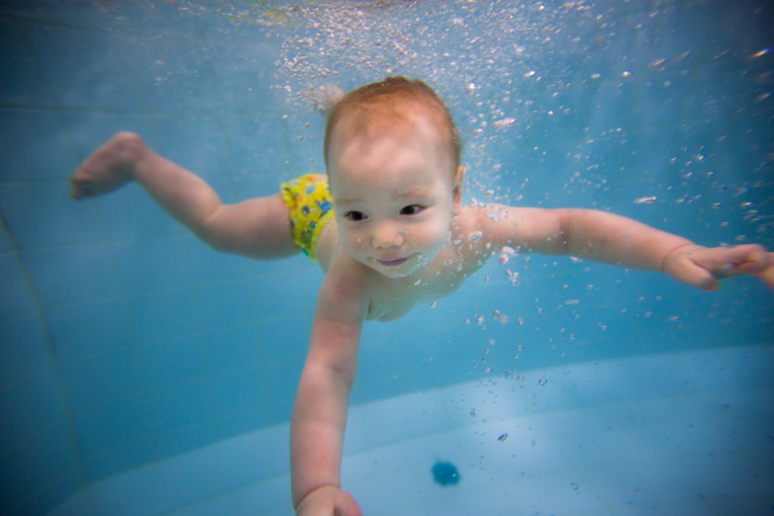
! Все фотоматериалы выполнены на наших занятиях и опубликованы с согласия родителей !

Slide 25
Спасибо за внимание!
Здоровья Вам и вашим детям!
Ваши, #осьминожки_птз
ВК @osminogki_ptz
Телефон: +7 (902) 771-68-20
IG @osminogkiptz

